Slide 1
活動内容を表す、いわゆる「お題」
１：「お題」をご提供くださいる機関・団体名
２：活動の過程でご協力ご支援いただけることが期待できる機関・団体名
たとえば・・・
「お題」ご提供者様が期待されていらっしゃる活動内容
など
プロジェクト
実習A/B/C/D
写真・図表等
関連特記事項
主たる活動場所
地域へ
自らへ
学生のプロジェクト活動から期待される内容
学生が目標とすべき「学び」の内容

Slide 2
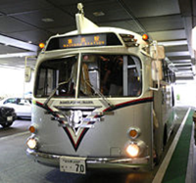
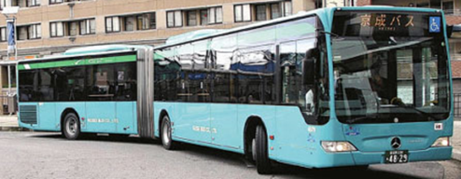
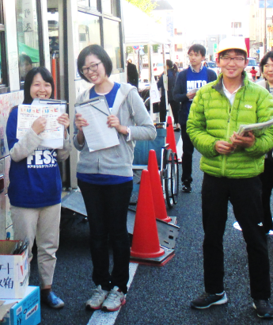
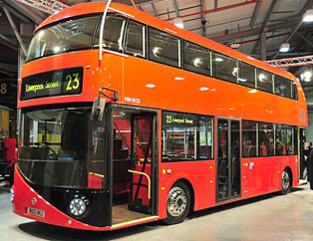
例：自分たちのチカラで、水戸の公共交通を変える
例えば、
分かりやすいマップを作ってみる。
○お題提供者
水戸市役所
交通政策課
○活動支援者
水戸市都市交通
戦略会議（交通事業者、市民、関係行政機関等で組織する協議会）、市民団体など
「あそこに行くのに、どうやって行こうか」 ―交通の問題は私たちにとってとても身近な問題です。
バスがもっとわかりやすく、便利なものになったら、自分たちの学生生活がもっと豊かになるはず。
一緒に水戸の未来を創りましょう。
プロジェクト
実習D
Since2014
「実践型インターンーシップ」が
体験できます！
５日間程度の
職場体験付き！
通学に使いたい乗り物を考えてみる。
水戸市
地域へ
自らへ
自分たちが住む世界を、
実際に変えていくための
能動的なアクション
水戸の未来を創造するために
自ら「生きた」知識を得ること
学生生活を
豊かにする可能性は
無限大！

